Slide 1
AEM WEEKEND SHARING
AEM周末分享
第 297期
一次伤，要痛几次？

Slide 2
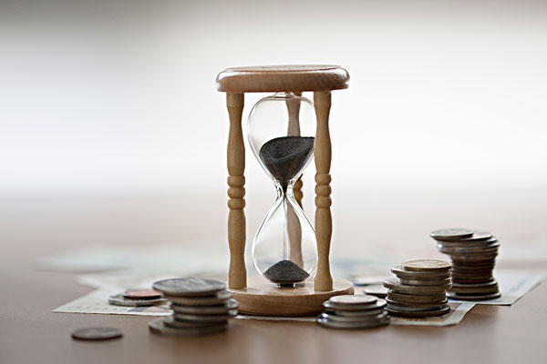
AEM WEEKEND SHARING
一个伤害，你要让它痛几次？一个人在工作的时间如果只想“拿多少钱做多少事”，那不论他拿到多少钱都是贱卖的，伤害一定多次。

Slide 3
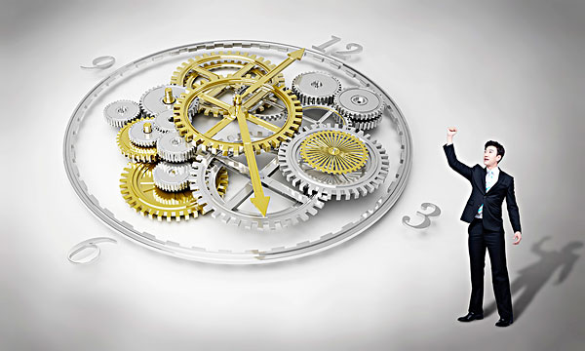
AEM WEEKEND SHARING
比方有两个人，一个人薪水低，另一个人薪水高一些，是薪水高的人比较值钱吗？不是，要看他们投入的状况，也许这位薪水高的仁兄说：“我价值更高，才给我这么一点，好，那我随便做做。”

Slide 4
AEM WEEKEND SHARING
如果他只用钱来衡量这段时间，
首先，他无法发挥所有的潜能。第二，因为他不会非常努力，所以没有最大回馈。
第三，他一定常常浪费时间在抱怨。
第四，一直抱怨的人，会吸引周围同类的人，弥漫着负面能量。
第五，开心时间极少，人缘变坏，身体变差。

Slide 5
AEM WEEKEND SHARING
这种“给我多少钱做多少事”的念头真是一种伤害，而且不是痛一天，可能三年、十年都白做工了，人生都变坏了，至少是伤害五合一！
但如果你说，给我多少钱没关系，我不但做这些钱的事情，我还多做其他事，我在这个公司多做是“多赚的”，这个念头一转，差别就很大。

Slide 6
AEM WEEKEND SHARING
我进公司后，从打字员微薄的薪水开始，慢慢成为行政主管，管三个人。一年半后，感觉到天花板了，老板好心介绍我去另一家公司，一去面试，主管认为我过去的经验不管用，薪水降了一半。

Slide 7
AEM WEEKEND SHARING
我想反正就当学习，听主管和客户谈策略，看同事进行有创意的演练。而当我看到公司一些做法不太合适，也告诉自己以后绝对不要重蹈覆辙。所以撇开薪资，自己学到许多“可以用”与“以后绝对不会做的事”，获益良多。

Slide 8
AEM WEEKEND SHARING
更棒的是，我赚到了今生最重要的两个挚友，陪我在人生道路上，一路前行，就算我都没有赚到先前薪水，我都觉得太值了。但若我看着钱，数着馒头，随便应付工作，并随时寻找外面的工作机会，这两个人不会瞧得起我，不会和我做朋友，更遑论深交了。

Slide 9
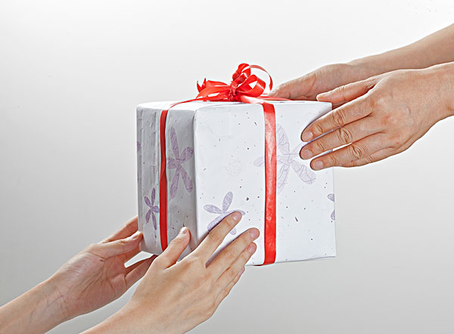
AEM WEEKEND SHARING
我每年都这样问自己：“如果今天公司不给我薪水，我还会不会想做这个工作？”，而答案也都是肯定的。
如果你不要只想到“我拿到多少薪水”，而是“我收获多少”，你就会把你热爱的事做得更好，把潜能发挥出来，而且我个人经验告诉我，该你的，老天一定会用很多不同的方式给你的。

Slide 10
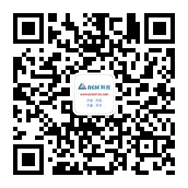
AEM WEEKEND SHARING
周末愉快！
共创 共进 共赢 共享
AEM科技人力资源部

